Slide 1


Efecto de las Radiaciones en Radiodiagnóstico
TM Iván Hernández Ocares
Servicio de Imagenología
Hospital Clínico Universidad de Chile

Slide 2
Temas
Introducción a Magnitudes y Unidades
Clasificación de los efectos de la radiación en la salud
Radiosensibilidad, definición y factores.
Curva de respuesta dosis-efecto
Respuesta orgánica total: síndrome de irradiación aguda
Efectos de la exposición prenatal y efectos tardíos de la radiación

Slide 3
Perspectiva general
Familiarizarse con los mecanismos de los diferentes tipos de efectos biológicos que suceden a la exposición a la radiación ionizante.

Slide 4
Historia
  Antes de 1985:
    Desconocimiento de la existencia de la radiación.
    Primeros indicios de los efectos de la radiación en la minería de uranio y plata en Rep. Checa y Alemania del siglo XV.
    Enfermedad pulmonar de mineros llamada “Bergsucht”, actualmente Cáncer Pulmonar.
  1895:
      Descubrimiento Rayos X→Wilhelm Röentgen
  1896:
      Descubrimiento Radiactividad→ Henry Becquerel
  1925:
      1° Congreso Internacional de Radiología en Londres , se creó la ICRU (International Commission on Radiation Units and Measurements)
  1928:
      2° Congreso de radiología celebrado en Estocolmo,se creó "Comité Internacional de Protección para los Rayos X y el Radio"

Slide 5
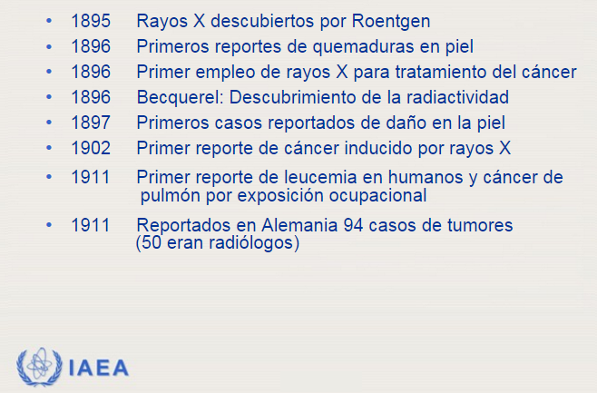
Observaciones tempranas de los efectos de las R.I.

Slide 6
Definiciones
Intensidad de la fuente
Interacción con la materia
Efectos de la radiación
Campo de radiación que genera
RADIACIÓN
MAGNITUDES DE PROTECCION
Dosis Equivalente
Dosis Efectiva
Dosis Colectiva
MAGNITUDES USADAS EN PROTECCION RADIOLOGICA
MAGNITUDES FISICAS
Actividad
Exposición
Dosis Absorbida

Slide 7

Actividad, A
Número de transformaciones nucleares espontáneas en un intervalo de tiempo.

Slide 8

Exposición, X
Valor absoluto de la carga total dQ de los iones de un signo producidos en una masa de aire dm,

Slide 9

Dosis Absorbida, D
  Promedio de energía impartida d por la radiación ionizante a una masa dm de materia.

Slide 10

Dosis Equivalente, H_{T}
Es la dosis absorbida promedio D_{T,R} en el volumen de un tejido u órgano específico. Se introduce un factor de ponderación de acuerdo a calidad de la radiación, w_{R}

Slide 11

Dosis Efectiva, E
Dosis equivalente ponderada por un factor W_{T} que representa la contribución del órgano o tejido T al detrimento total que resulta de la irradiación uniforme del cuerpo completo.
w_{T} : factor de ponderación por órgano o tejido.

Slide 12

Dosis Colectiva Efectiva
Sirve para calcular la exposición a la radiación en una población
Donde E_{i} es la dosis efectiva del subgrupo i de la población y N_{i} es el número de individuos del subgrupo i de la población.
Su unidad es el Sievert- hombre.

Slide 13
Transferencia Lineal de Energía
LET=dE/dl
El umbral entre baja y alta LET está a unos 10 keV/μm.

Slide 14
Efectos Biológicos
Los efectos de las radiaciones ionizantes sobre los seres vivos, pueden clasificarse y describirse desde varios puntos de vista:
Causa-efecto
Tiempo Transcurrido
Somáticos/Genéticos

Slide 15
Mecanismos del daño celular por efecto de radiaciones ionizantes
Rápido depósito de energía
Aleatoriedad.
La interacción de la radiación con las células es una función de probabilidad y tiene lugar al azar. Un fotón o partícula puede alcanzar a una célula o a otra, dañarla o no dañarla y si la daña puede ser en el núcleo o en el citoplasma
Latencia
El depósito de energía a la célula ocurre en un tiempo muy corto, en fracciones de millonésimas de segundo.
No Selectividad
La radiación externa no muestra predilección por ninguna parte o biomolécula
Las alteraciones biológicas en una célula que resultan por la radiación no son inmediatas

Slide 16
Interacción de la Radiación con la Célula
Las R.I interaccionan con los átomos que componen la célula, provocando en ellos principalmente el fenómeno de ionización.
Se producirá un daño celular, especialmente cuando el daño es a nivel de ADN.
Notes:
Las R.I interaccionan con los átomos que componen la célula, provocando en ellos principalmente el fenómeno de ionización.
Los efectos biológicos de las radiaciones ionizantes se producen principalmente por alteración del material genético de las células, la molécula de ADN.

Slide 17
Interacción de la Radiación con la Célula
Las trayectorias de radiación pueden depositar energía directamente en el ADN o pueden ionizar otras moléculas de la célula
Clasificación del efecto según trayectoria
  Daño directo
  Daño Indirecto
Notes:
Las trayectorias de radiación pueden depositar energía directamente en el ADN o pueden ionizar otras moléculas de la célula, principalmente el agua contenida en el citoplasma.
Se pueden clasificar de acuerdo a este criterio en 2 tipos de daños o efectos:
En Daño directo
Y en Daño Indirecto

Slide 18
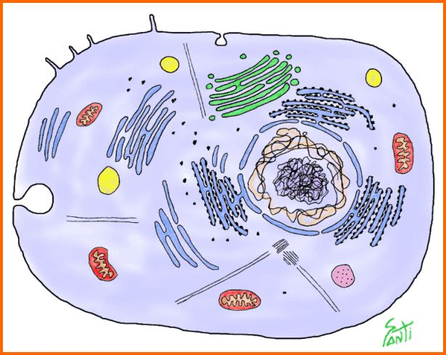
Daño Directo al ADN
R.I.
Predominan en R.I de alto LET→Particulas Alfa y Neutrones
Notes:
Este esquema representa el efecto directo de las radiaciones, este daño directo ocurre cuando la radiación transfiere energía directamente sobre la molécula de ADN, sin intermediarios, produciendo la ionización de ésta. Este mecanismo predomina cuando se exponen las células a radiaciones ionizantes de alto LET entre ellas se encuentran las Partículas alfa y neutrones.

Slide 19
Daño Indirecto al ADN
R.I.
Predominan en R.I de bajo LET→Rayos X y Fotones Gama

Slide 20
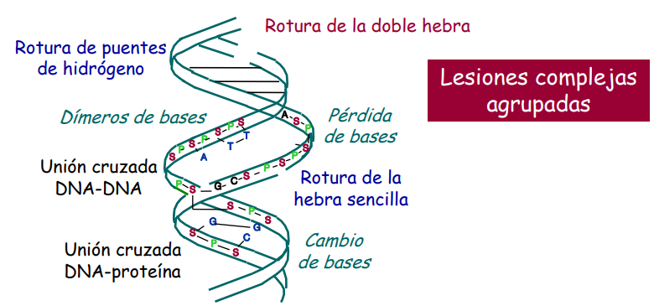
Tipos de Lesiones al DNA

Slide 21
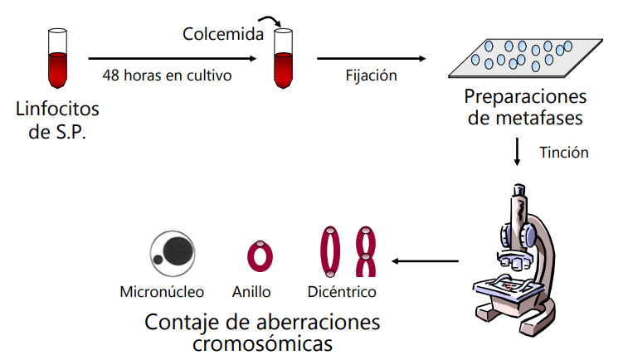
Tipos de Lesiones al DNA
En algunos casos, las lesiones en el ADN se traducen en aberraciones cromosómicas, cuyo recuento puede ser utilizado para estimar la dosis absorbida (Dosimetría biológica)

Slide 22
Radiosensibilidad
RS = Probabilidad de una célula, tejido u órgano de sufrir un efecto por unidad de dosis.
Es la respuesta que tiene una célula frente a radiaciones ionizantes, no es un concepto medible, sino comparativo
Bergonie and Tribondeau (1906): “Leyes de la RS”: RS será mayor si la célula:
  Es altamente mitótica.
  Es indiferenciada.
  Posee un alto porvenir cariocinético.

Slide 23
Radiosensibilidad
RS alta | RS media | RS baja
Médula ósea Bazo Timo Nódulos linfáticos Gónadas Cristalino Linfocitos | Piel Órganos mesodérmicos (hígado, corazón, pulmones…) | Músculo Huesos Sistema nervioso

Slide 24
Radiosensibilidad
Factores Físicos
  Calidad de la Radiación: a mayor LET, lesiones mas complejas del ADN
  Tasa de Dosis: a mayor tasa de dosis, mayor producción de daño.

Slide 25
Radiosensibilidad
Factores químicos
  Radiosensibilizadores: aumentan la sensibilidad de la célula frente a R.I. Principalmente el Oxígeno molecular (O2)
  Radioprotectores: actúan secuestrando radicales libres, protegiendo a la célula de efectos indirectos. (Amifostina→Ethyol)

Slide 26
Radiosensibilidad
Factores Biológicos:
  Ciclo celular: G2 y M→ + Radiosensibilidad
  S→ + Radioresistente
  Mecanismos de Reparación: + eficaz si la célula se encuentra en reposo proliferativo.

Slide 27
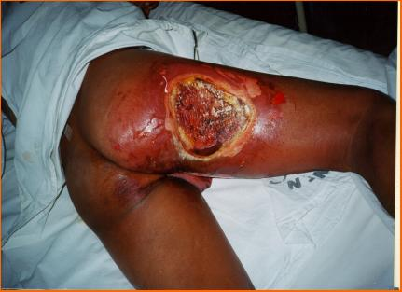
Efectos deterministas
Deterministas (umbral/no estocásticos)
  Existencia de un valor umbral de dosis (por debajo, el efecto no es observable)
  La gravedad del efecto aumenta con la dosis
  Implica a un gran número de células
Daño por radiación de una fuente industrial

Slide 28
Efectos Determinísticos
Se subclasifican de acuerdo a la distribución espacial de la dosis en:
  Efectos Determinísticos Localizados
  Efectos Determinísticos globales→ por Sobreexposición de todo el Cuerpo tanto en Adultos y Prenatales.

Slide 29
Dosis umbrales para efectos deterministas localizados
Cataratas en cristalino 2-10 Gy
Esterilidad permanente
  hombres 3.5-6 Gy
  mujeres 2.5-6 Gy
Esterilidad temporal
  hombres 0.15 Gy
  mujeres 0.6 Gy
Gravedad del efecto
dosis
umbral

Slide 30
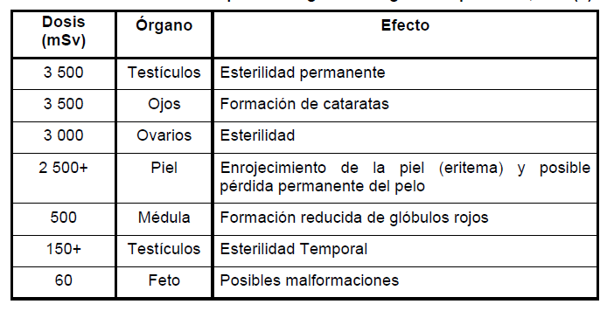
Efectos de la exposición aguda en órganos específicos
Comisión Internacional Protección Radiológica, Publicación Nº 60: Recomendaciones 1990 de la CIPR

Slide 31
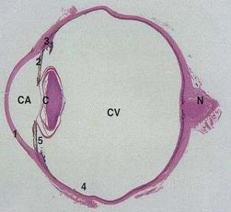
Efectos en el ojo
Vista histológica del ojo
El cristalino es altamente RS.
La coagulación de las proteinas aparece para dosis mayores de 2Gy.
Hay 2 efectos básicos
Efecto | Sv para exposición única corta | Sv/año para exposición tiempo largo
Opacidades detectables | 0.5-2.0 | > 0.1
Daño visual (catarata) | 5.0 | > 0.15
De “Atlas de Histologia...”. J. Boya
El cristalino es altamente RS, además, está rodeado de células cuboides altamente RS.

Slide 32
Efectos Determinísticos Globales en adultos
Síndrome Agudo de Radiación (SAR)
Este síndrome puede evolucionar clínicamente de 3 formas:
  Hematopoyética
  Gastrointestinal
  Neurológica
Cada una de estas formas consta de 3 etapas.

Slide 33
Efectos Determinísticos Globales en adultos
Síndrome de irradiación aguda
1-10 Gy
Fases:
Prodrómica (comienzo de la enfermedad)
Latencia
Manifestación
10 - 50 Gy
> 50 Gy
Tempo de supervivencia
MÉDULA ÓSEA
GASTRO
INTESTINAL
Dosis letal 50 / 30
SNC
(sistema nervioso central)
Dosis

Slide 34
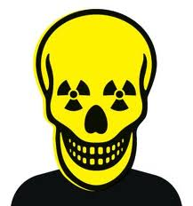

Dosis letal 50 / 30
“Dosis que causaría la muerte al 50% de la población en 30 días”.
Su valor es alrededor de 2-3 Gy para humanos en irradiación de cuerpo entero.

Slide 35
Síndrome Hematopoyético
Dosis de 1 a 10 Gy en todo el cuerpo
Disminución de Células Sanguíneas
Puede Haber hemorragias por disminución de plaquetas
Contaje de linfocitos es un indicador sensible de daño por R.I
El período de latencia para la enfermedad manifiesta es de aproximadamente 3 semanas.

Slide 36
Síndrome Gastrointestinal
Dosis de 10 a 50 Gy a cuerpo completo
Diarrea, Disminución de fluidos, Pérdida de Peso
Úlceras Gástricas y Colónicas
Enteritis.
El período de latencia para la enfermedad manifiesta es de 3 a 5 días.

Slide 37
Síndrome Neurológico
Dosis superiores a 50 Gy en todo el cuerpo
Fase prodrómica puede durar sólo min.
Hay nauseas, vómitos y síntomas psíquicos (confusión, irritabilidad)
La fase latente dura escasas horas
A las 4-6 horas de la irradiación aparece la enfermedad manifiesta con síntomas neurológicos, convulsiones, ataxia, grados progresivos de coma

Slide 38
Los efectos determinísticos no se producen de forma rutinaria en el lugar de trabajo sino como resultado de un accidente.

Slide 39
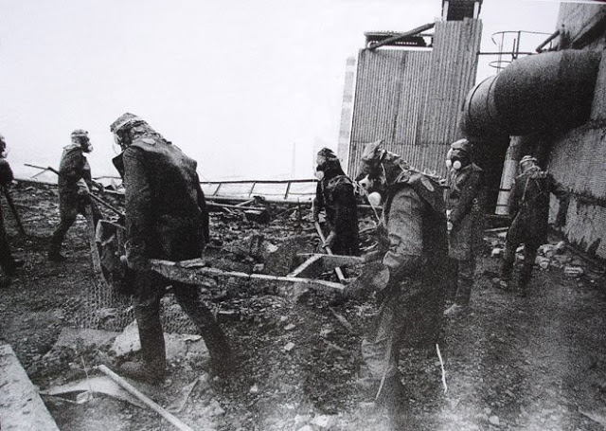
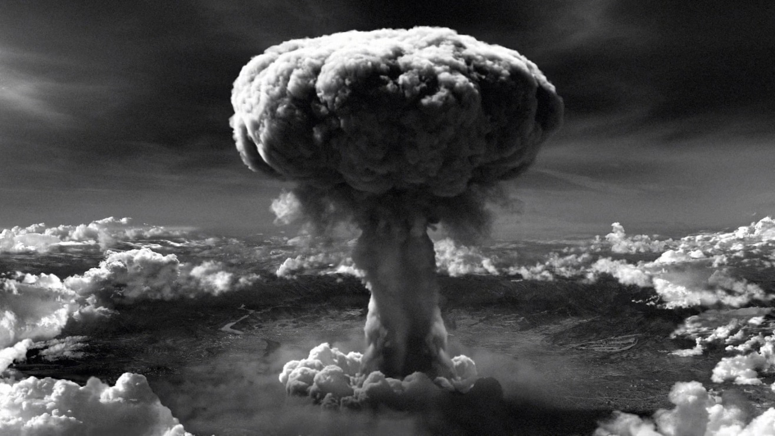

Slide 40
Efectos Determinísticos Globales Prenatales
Más radiosensibles que pacientes adultos
  Células no diferenciadas
  Proliferación celular

Slide 41
Efectos de la exposición prenatal
A medida que aumenta el tiempo pos-concepción RS decrece
No es fácil establecer una relación causa-efecto porque hay muchos agentes teratogénicos, los efectos son inespecíficos y no únicos de la radiación.
Hay 3 tipos de efectos: letalidad, anomalías congénitas y efectos muy tardíos (cáncer y efectos hereditarios).

Slide 42
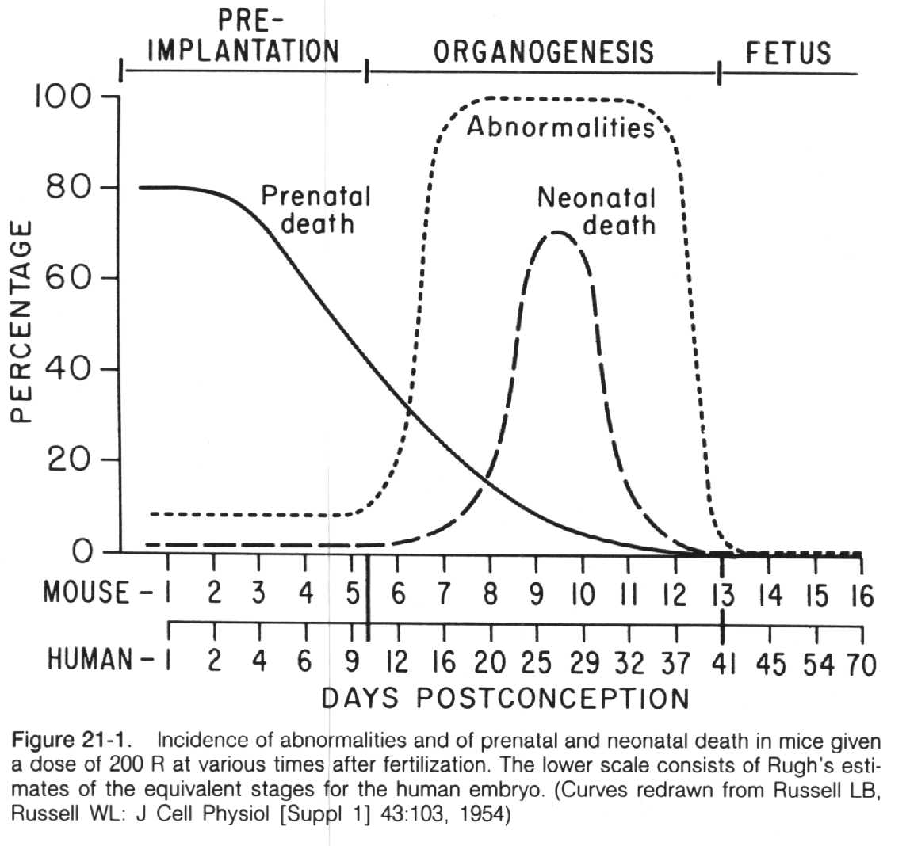
Efectos Determinísticos Globales Prenatales
Uno de los factores que influyen en la radiosensibilidad del prenatal es el momento de gestación en que se encuentre
Hall, Radiobiología para el Radiólogo pág. 365

Slide 43
Efectos de la exposición prenatal
Pueden inducirse efectos letales con dosis relativamente bajas (tales como 0,1 Gy) antes o inmediatamente después de la implantación del embrión en la pared uterina. También podrían inducirse tras dosis más altas durante todas las etapas del desarrollo intrauterino.
0.1 Gy
%
Letalidad
Preimplantaciónn
Organogénesis
Feto
Tiempo

Slide 44
Efectos Estocásticos
La célula no muere→Mutación celular
Proliferación hacia una enfermedad maligna
Gravedad de la enfermedad independiente de la dosis
No hay umbral de dosis
Probabilidad de ocurrencia se incrementa con la dosis

Slide 45
Efectos Estocásticos
Probabilidad de efecto
dosis
Este modelo de respuesta a la dosis se conoce como “lineal-no-umbral”

Slide 46
Efectos Estocásticos
Se subclasifican en 2
  Efectos estocásticos somáticos
  Efectos estocásticos Hereditarios

Slide 47
Efectos estocásticos somáticos
Inducción de cáncer→es el efecto estocástico más importante desde el punto de vista de la seguridad radiológica
4 etapas: Iniciación, Conversión, Progresión y Promoción (cada una requiere un evento)
A pesar de las investigaciones la información relativa al cáncer radioinducido es todavía limitada.

Slide 48
Esquema generalizado simple de la oncogénesis multietapa
Daño al ADN cromosómico
de una célula blanco normal
Fallo a la correcta reparación del ADN
Aparición de una mutación específica de inicio de neoplasia
Crecimiento promocional
de pre-neoplasma
Conversión a fenotipo declaradamente maligno
Progresión maligna y difusión del tumor

Slide 49
10
-15
Depósito de energía
Excitación/ionización
INTERACCIONES FÍSICAS
10
-12
-9
Formación de radicales
10
INTERACCIONES FÍSICO-QUÍMICAS
10
-6
Daño inicial del ADN
10
-3
1 ms
Roturas en ADN / daño base
Cronograma de eventos que conducen a los efectos de las radiaciones
0
1 segundo
10
Procesos de reparación
Fijación del daño
RESPUESTA BIOLÓGICA
3
10
1 hora
Asesinato de células
1 día
Mutaciones/transformaciones/aberraciones
6
10
Proliferación de células “dañadas”
1 año
Promoción/compleción
10
9
Teratogénesis
EFECTOS MÉDICOS
Cáncer
100 años
Defectos hereditarios

Slide 50
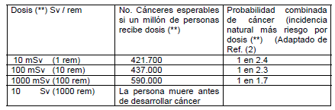
Posible aumento en el cáncer causado por exposición a radiaciones superiores al background natural
Línea base de cáncer: Número de cánceres esperables que ocurran en el periodo de toda una vida en una población (masculina más femenina) de 1 millón de personas: 420.000. Esto equivale a una probabilidad de cáncer de 1 en 2.4.
Comisión Internacional Protección Radiológica, Publicación Nº 103: Recomendaciones 2007 de la CIPR
http://www.radiationanswers.org/radiation-and-me/radiation-cancer/odds-of-cancer.html

Slide 51
Proporción de cánceres fatales atribuibles a diferentes agentes
Agente o Clase | Porcentaje de todos los cánceres
 | Mejor estimación | Intervalo
Tabaco | 31 | 29 - 33
Bebidas alcohólicas | 5 | 3 - 7
Dieta | 35 | 20 - 60
Hormonas naturales | 15 | 10 - 20
Infecciones | 10 | 5 - 15
Laboral | 3 | 2 - 6
Medicinas, prácticas médicas | 1 | 0.5 - 2
Radiación electromagnética | 8 | 5 - 10
Ionizante (85% de radiation natural*) | 4.5
Ultravioleta | 2.5
Baja frecuencia | <1
Producots industriales | <1 | <1 - 2
Polución | 2 | <1 – 4
Otros | ? | ?

Slide 52
Efectos estocásticos Hereditarios
Estudios experimentales en plantas y animales, han demostrado que los efectos hereditarios se producen tras la exposición a grandes cantidades de radiación. Hasta la fecha no existe evidencia científica de efectos hereditarios en el hombre a ningún nivel de dosis.
Todos los valores que se encuentran en la literatura son extrapolaciones al caso del hombre, de los resultados en animales de experimentación.

Slide 53
Efectos estocásticos Hereditarios
La incidencia "natural" de desórdenes hereditarios es del orden de 50.000 por millón de nacidos vivos (5%), cualquier exceso como el estimado por los Organismos Internacionales de Radioprotección (alrededor de 25 casos más por millón y Rem), (0,3%) es actualmente improbable que pueda ser detectado y tratado estadísticamente para los trabajadores.

Slide 54
Los efectos estocásticos son los únicos que se pueden dar a dosis bajas y por eso el primer objetivo de la protección radiológica es prevenir y reducir las posibilidades de que se produzcan.

Slide 55
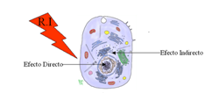
Resumiendo
Daño Indirecto
Daño directo
Daño al ADN
Daño Subletal
Daño Letal
Muerte Celular
EFECTO DETERMINISTA
Mecanismos de Reparación
Daño Letal
Célula Mutada
Célula Normal
EFECTO ESTOCÁSTICO

Slide 56
Dónde conseguir más información
1990 Recommendations of the ICRP. ICRP Publication 60. Pergamon Press 1991
Las recomendaciones 2007 de la Comisión Internacional de Protección Radiológica. ICRP publicación 103. Sociedad Española de Protección Radiológica.
Radiological protection of the worker in medicine and dentistry. ICRP Publication 57. Pergamon Press 1989
Sources and Effects of Ionizing Radiation. United Nations Scientific Committee on the Effects of Atomic Radiation UNSCEAR 2000 Report to the General Assembly, with Scientific Annexes. New York, United Nations 2000.

